Slide 1


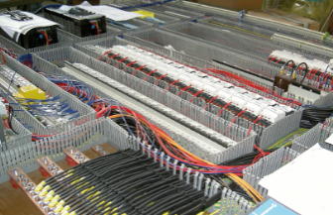

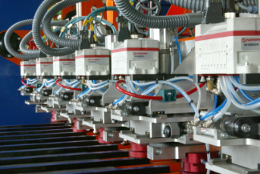


Script를 이용한 사용자 정의 메뉴 추가
- EPLAN API Script -
11. 2018
EPLAN Software & Services Korea

Slide 2
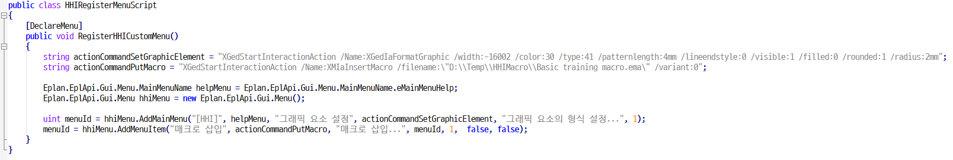
Script
스크립트를 이용하여 사용자 메뉴를 정의하여 사용하는 것이 가능
정확한 C# 문법 형식에 맞추어 Script를 정의
[DeclareMenu]라는 Annotation 예약어를 사용
관련 API에 대한 설명은 아래 URL을 참조
http://www.eplan.help/help/platformapi/2.7/en-us/help/Scripts.html
http://www.eplan.help/help/platformapi/2.7/en-us/help/Eplan.EplApi.Guiu~Eplan.EplApi.Gui.Menu.html

Slide 3
Script
실행 명령어 정의
실제 해당 메뉴에서 사용할 명령어를 정의한 것
버튼 메뉴에서 사용한 “명령 라인” Text와 동일함
주의 할 점
매크로 명령에서처럼 파일 경로(File Path)가 포함됨 경우, 폴더 분리 문자 “\”에 대하여 이스케이프 처리하여 “\\” (두 개)로 표시할 것
따옴표(“) 가 있는 경우도 이스케이프 처리하여 “\”” (“\” 문자 추가)로 표시할 것
일반적인 C# 문자열 정의 규칙에 따름

Slide 4
Script
메뉴 정의
EPLAN API를 사용하여 메뉴를 정의
“helpMenu = Eplan.EplApi.Gui.Menu.MainMenuName.eMainMenuHelp”
메인 메뉴 라인에 사용자 메뉴를 정의하는 경우, 어느 메뉴 위치에 표시될 것인지 정의
Help 메뉴 위치 표시할 것이므로 해당 메뉴 상수 값을 미리 정의한 것
각 메뉴별 값은 API를 참조 바람

Slide 5
Script
메뉴 정의
“hhiMenu = new Eplan.EplApi.Gui.Menu()”
메뉴를 정의하기 위하여 메뉴 클래스를 선언
이 클래스에 정의된 API Method를 이용하여 메뉴에 관련된 모든 작업을 처리할 수 있음

Slide 6
Script
메인 메뉴 정의 및 첫 번째 메뉴 항목 추가
“menuId = hhiMenu.AddMainMenu("[HHI]", helpMenu, "그래픽 요소 설정", actionCommandSetGraphicElement, "그래픽 요소의 형식 설정...", 1)”
[HHI] – 메인 메뉴 라인에 추가되는 사용자 메인 메뉴 이름(라벨)
helpMenu – 기본으로 존재하는 “도움말” 메뉴 위치에 사용자 메뉴를 추가
그래픽 요소 설정 – 첫 번째 메뉴 이름(라벨)
actionCommandSetGraphicElement - 해당 메뉴를 실행되는 명령어
그래픽 요소의 형식 설정… – P8 상태줄에 표시되는 메뉴 도움말
1 – 메인 메뉴 추가 위치
“0” – 두 번째 파라미터에 지정한 메뉴(여기서는 도움말 메뉴) 앞쪽에 생성
“1” – 두 번째 파라미터에 지정한 메뉴 뒤쪽에 생성
menuId – 함수 리턴 값은 다음 메뉴 항목을 추가할 때 사용하므로 반드시 보관

Slide 7
Script
두 번째 이후 메뉴 항목 추가
“menuId = hhiMenu.AddMenuItem("매크로 삽입", actionCommandPutMacro, "매크로 삽입...", menuId, 1, false, false)”
매크로 삽입 – 추가되는 메뉴 이름(라벨)
actionCommandPutMacro - 해당 메뉴를 실행되는 명령어
매크로 삽입… – P8 상태줄에 표시되는 메뉴 도움말
menuId – 추가되는 메뉴가 표시되는 위치(앞선 메뉴 추가 명령의 리턴 값을 사용)
1 - 메뉴 추가 위치
“0” – 바로 이전 파라미터 “menuId” 해당 메뉴(“그래픽 요소 설정”) 앞쪽에 생성
“1” – 바로 이전 파라미터 “menuId” 해당 메뉴 뒤쪽에 생성
false, false – 메뉴 추가 시, 매뉴 앞 뒤에 구분 선을 추가할 지 여부
false : 구분선 없음, true : 구분선 추가

Slide 8
Script
두 번째 이후 메뉴 항목 추가 (계속)
“menuId = hhiMenu.AddMenuItem("매크로 삽입", actionCommandPutMacro, "매크로 삽입...", menuId, 1, false, false)”
menuId – 함수 리턴 값은 다음 메뉴 항목을 추가할 때 사용하므로 반드시 보관
이후 메뉴 항목 추가
두 번째 메뉴 항목을 추가할 때 사용한 코드와 동일한 형식으로 정의함
예를 들어
menuid = hhiMenu.AddMenuItem(“3번째 메뉴", actionCommand3rd, “3번째 메뉴...", menuId, 1, false, false);

Slide 9

End of Document
EPLAN은 전기 설계 도면과 엔지니어링 프로세스를 최적화하고,
맞춤형 ECAD, ERP, PDM, PLM 인터페이스를 구현 및 공급하는 34년간 진화된 솔루션입니다.
이플랜은 고객 맞춤형 컨설팅, 교육 서비스 및 고객 지원 서비스 등 종합적인 서비스를 제공합니다.

